Slide 1

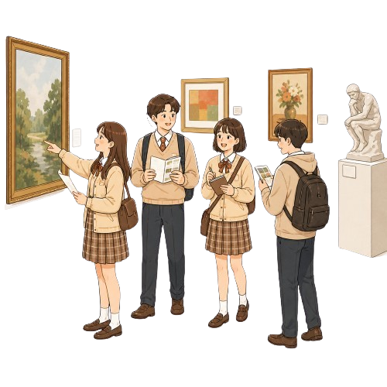
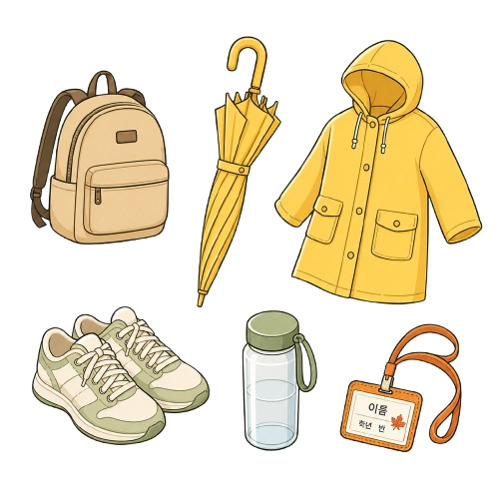
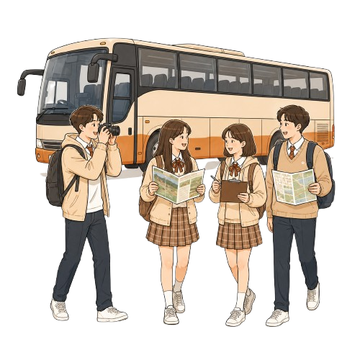
○○고등학교
가 정 통 신 문
발행일
20____. ____. ____.
https://school.example.kr
학교 대표전화
000)000-0000
교무실
000)000-0000
담당 창의체험부
미술관 현장체험학습 사전 안내
학부모님 안녕하십니까?
학생들이 다양한 미술 작품을 직접 감상하며 예술적 감수성과 비평적 시각을 기르고, 문화·예술 분야의 진로와 관심을 탐색할 수 있도록 미술관 현장체험학습을 실시하고자 합니다. 안전하고 의미 있는 체험이 이루어질 수 있도록 아래 일정과 준비사항을 확인해 주시기 바랍니다.
- 미술관 현장체험학습 운영 안내 -
1. 체험학습 개요
일시
20____년 ____월 ____일(____) ____:____ ~ ____:____
장소
________________ 미술관
대상
____학년 ____개 학급
집합
오전 ____시 ____분 / ____________________
※ 출발 10분 전 집합
귀가
오후 ____시 ____분 예정
복장
학교 지정 복장 또는 단정한 활동복·운동화
2. 주요 일정
구분
집합·이동
작품 감상
점심·조별 활동
귀가
예정 시간
____:____
____:____
____:____
____:____
주요 내용
출석·좌석 확인
작품 감상·기록
식사·감상 공유
인원 확인 후 출발
3. 준비물 및 안전수칙
준비물
안전수칙
·
개인 물병, 필기구, 활동지, 교통카드 또는 소액
·
조별로 이동하고 혼자 이탈하지 않기
·
개인 상비약, 얇은 겉옷, 충전된 휴대전화
·
뛰거나 밀지 않고 관람 예절 지키기
·
이상 상황은 즉시 인솔 교사에게 알리기
※ 세부 일정은 현장 상황과 학교 사정에 따라 변경될 수 있습니다.
위 내용을 학생과 함께 확인하시어 안전하고 유익한 현장체험학습이 될 수 있도록 협조하여 주시기 바랍니다.
20____년 ____월 ____일
○ ○ 고 등 학 교 장
인솔 교사 연락처 ____________________ 학교 연락처 ____________________

